Slide 1
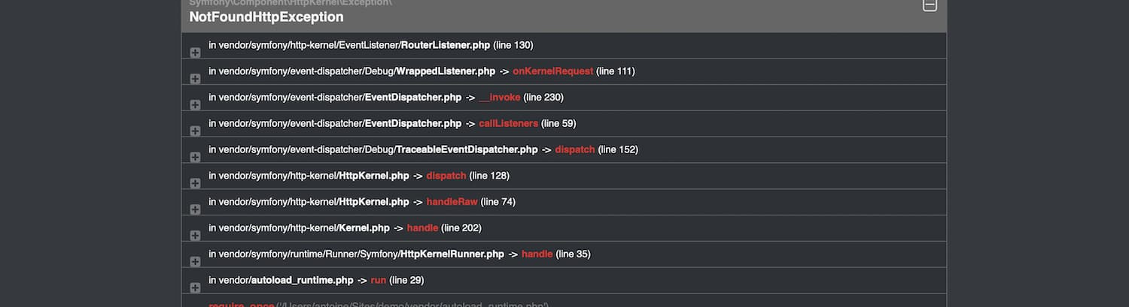
Symfony
CRUD

Slide 2
Inhoud
Terugblik wat ken je al?
Wat is CRUD?
Database en EntityManager
FindAll
Find
Aan het werk!

Slide 3
Wat ken je al?
Je kent de basis van PHP
Je weet hoe je met XAMPP een Apache server moet starten
Je weet hoe je met XAMPP een MySQL server moet starten
Je weet hoe je met PHPMyAdmin een database en tabellen kan maken
Je weet hoe je met PHPStorm een project kan aanmaken en hierin kan werken
Je weet hoe je met GitHub desktop een project kan clonen en hierin kan werken
Je weet wat het MVC model is en kan dit uitleggen
Je weet wat een route is en hoe je een route moet maken

Slide 4
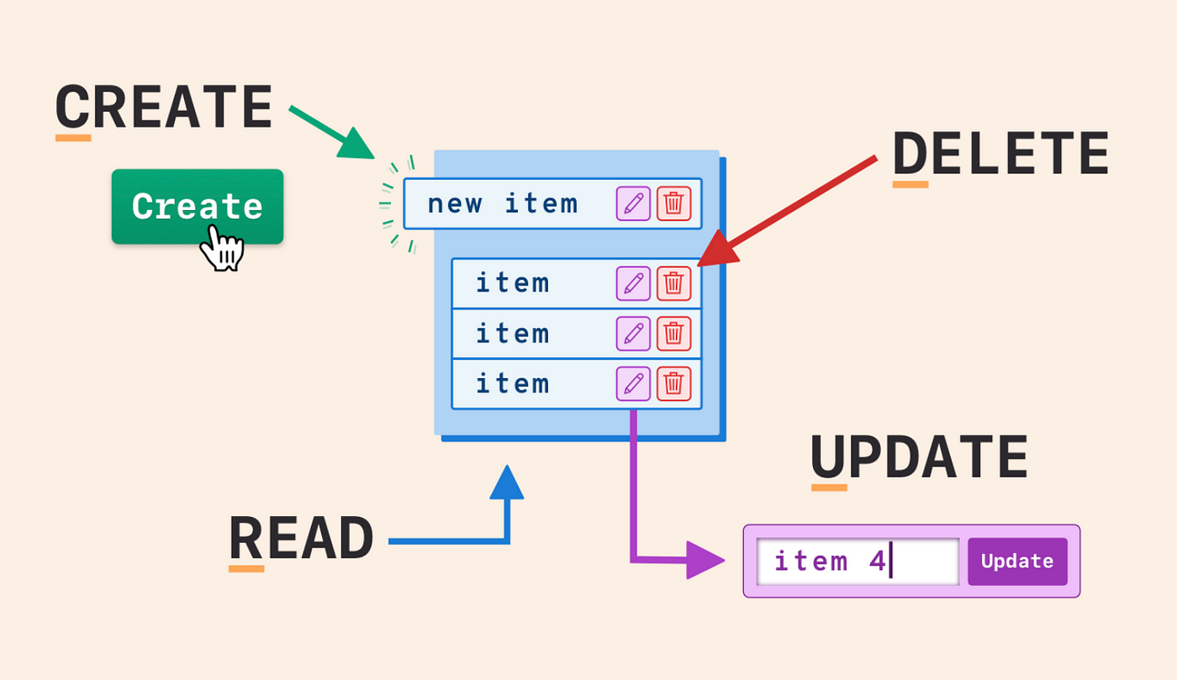
Wat is CRUD?
CRUD staat voor Create, Read, Update, Delete.
Binnen Symfony gebruiken we deze 4 basis functies om onze applicatie op te bouwen.
Deze week staat Read op het programma.

Slide 5
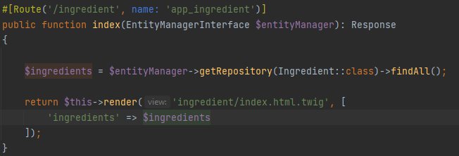
Database en entitymanager
Binnen Symfony maken we gebruik van Doctrine. Deze library regelt binnen Symfony de connectie tussen database en je model.
Binnen je controller gebruik je de EntityManager om gegevens op te halen of weg te schrijven.
De EntityManager geef je mee als parameter in de functie van je controller.

Slide 6
FindAll
Met findAll haal je alle rijen op uit een database tabel.
findAll geeft je een array waar alle objecten (rijen) inzitten.
Deze array kun je vervolgens doorsturen naar de view en afbeelden.

Slide 7
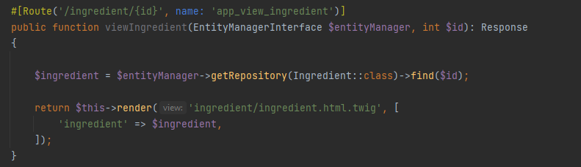
Find
Met find haal je 1 rij op uit de database.
Find geeft je 1 enkel object terug van de entiteit die je opvraagt.

Slide 8
Aan de slag! Lees MBO-SD H5.1 en H5.2 Switch naar de branch excercise-three. Maak de opdracht uit het word document.

